Slide 2
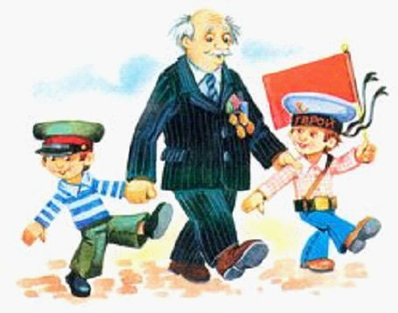
«Расскажем детям о войне».
Рассказывая детям о Великой Отечественной войне, уделите особое внимание
эмоциональному восприятию детьми темы войны как «борьбы добра со
злом». Ведь ребёнку недостаточно знать, ему надо ещё чувствовать.
Информация, воспринятая сердцем, запомнится надолго и даст
благотворные результаты.
Объясните, почему война получила такое название. Отечество – это родная
сторона, семья, дом, друзья – всё то, что человеку дорого. Наши предки
воевали за свою страну, своих детей, за родную землю, которую враги
хотели отнять навсегда. Великая – потому что сражалась не только армия,
но и весь народ.
В беседе с ребёнком надо непременно указать, что вся наша страна
объединилась против врагов. Что сражения происходили не только «на
ратных полях», но и везде, куда приходили захватчики. С оккупантами
сражались не только военные, но и обычные люди, которые становились
партизанами. Благодаря единству мы и смогли победить, отстоять свою
свободу.

Slide 3
Почитаем с детьми стихи.
День Победы
Майский праздник –
День Победы
Отмечает вся страна.
Надевают наши деды
Боевые ордена.
Их с утра зовет дорога
На торжественный парад.
И задумчиво с порога
Вслед им бабушки глядят.
(Тимофей Белозёров)
Медали
Ветеран – боец бывалый,
Повидал за жизнь немало.
Он с отвагою в бою
Защищал страну свою!
В День Победы засверкали
На груди его медали.
На груди его – медали!
Мы с сестрой их сосчитали.

Slide 4
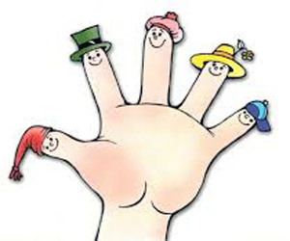
Поиграем с пальчиками. Пальчиковая гимнастика.
Салют
Вокруг все было тихо
(Пальчики собраны в кулачки)
И вдруг, Салют – салют!!!
(Разжать пальчики)
Ракеты в небе вспыхнули.
И там и тут!
(Поднимаем руки одновременно работая кулачками, вправо –влево).
День Победы – праздник дедов.
Это праздник твой и мой.
(Указывают на меня потом на себя)
Пусть же чистым будет небо
(Руки над головой разводят в стороны)
У ребят над головой.
Пусть гремят сегодня пушки
(Стучат кулачками)
На парадах и в кино.
Мы за мир. Войны не нужно
(Обнимают себя)
Это точно решено!
(Жест указательным пальцем)
День победы
Майский праздник
День Победы!
(Сжимают и разжимают кулачки)
Отмечает вся страна
(Показываем руками большой круг)
Надевают наши деды –
Боевые ордена!
(Похлопывают ладошками по груди)

Slide 5
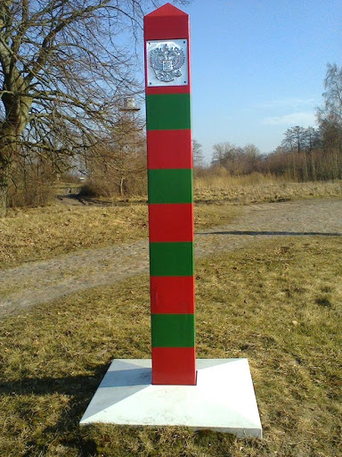
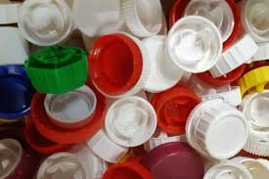
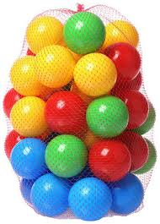
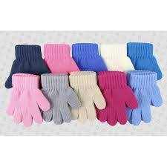
Игры на военную тематику.
«Пограничный столб».
Пограничный столб разрушен. Его надо восстановить. Для этого предлагается конструктор лего (5 зелёных, 5 красных деталей). Собираем столб на скорость, кто быстрее соберёт, тот и выиграл. (родители или дети).
«Собери патроны».
На полу лежат патроны (крышки, пробки). По сигналу игроки собирают их в корзину, побеждает тот, кто соберёт больше.
«Подъём».
Выбирается одежда (маска, перчатки). Кто быстрее оденется при слове «Подъём», тот и победил.
«Прицельный бой».
Дети и родители поочерёдно бросают шарики в корзину, которая стоит на 2-3 метра от них. Тот, кто забросил наибольшее количество предметов в корзину считается победителем.

Slide 6
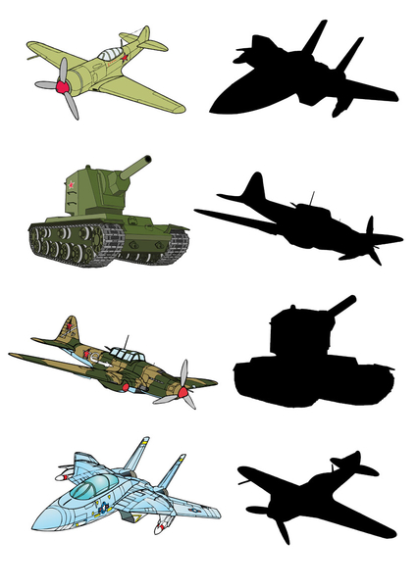
«Найди по тени». (военная техника).

Slide 7
Изучаем военные профессии.

Slide 10
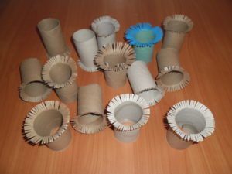
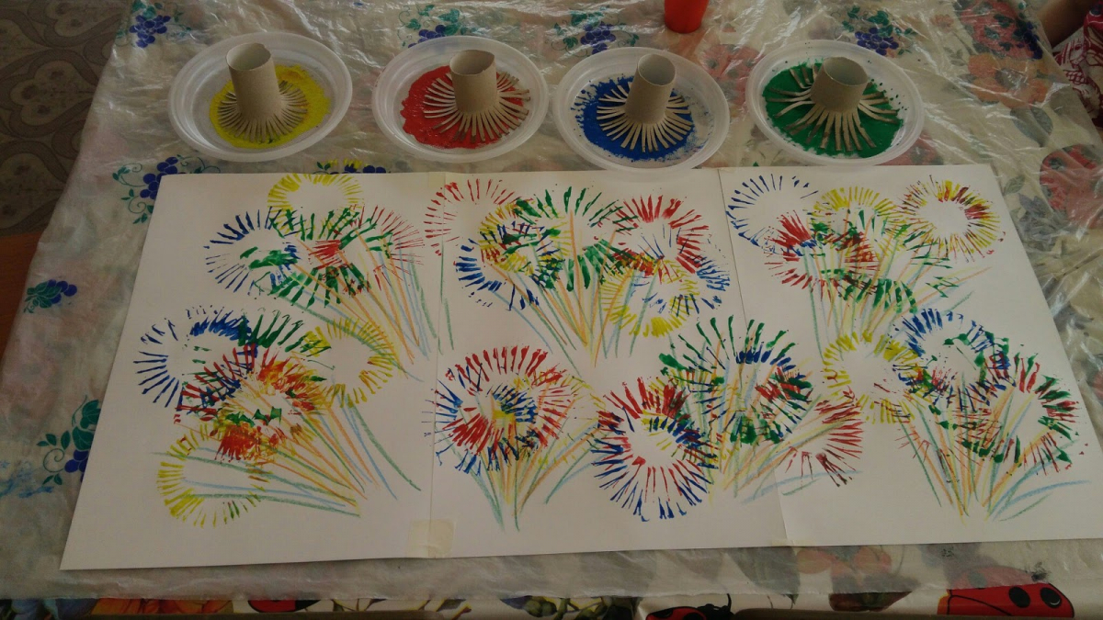
Много способов изобразить салют. Мы предлагаем нарисовать праздничный салют в технике штампования. Отпечатки можно нанести втулками от туалетной бумаги, превращая часть рулончика в «бахрому»: один конец разрезаем на множество частей и аккуратно отгибаем нарезанные полоски наружу в разные стороны. Затем разводим гуашь разных цветов в тарелки. Помещаем втулку в краску, и печатаем на листе бумаги. Разноцветный праздничный салют готов.
Рисуем праздничный салют.
Надеемся на скорую встречу. И ждём ваших фотографий.
Ваши воспитатели.

